Slide 1


Slide 2








1 ВОПРОС/ÎNTREBARE
Восстановите слова, в которых мы оставили только гласные.
о и – В первой части она помогала искать сына, во второй – искала
своих родителей.
у о о – Австралийское яйцекладущее млекопитающее.
о е а – очень много воды.
Restabiliți cuvintele în care au fost omise toate consoanele.
o y – În prima parte a ajutat la căutarea fiului, în a doua își căuta părinții.
o i o i – Mamifer australian ovipar.
o e a – Foarte multă apă.
1 ОТВЕТ – 1 БАЛЛ
3 ОТВЕТA/RĂSPUNSURI – 3 БАЛЛA/PUNCTE

Slide 3
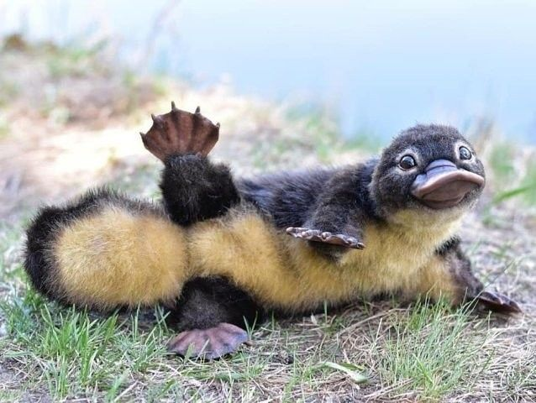

1 ОТВЕТ/RĂSPUNSUL
Дори / Dory – 1 балл/punct.
Утконос / Ornitorinc – 1 балл/punct.
Океан / Ocean – 1 балл/punct.
1 ОТВЕТ – 1 БАЛЛ
3 ОТВЕТA/RĂSPUNSURI – 3 БАЛЛA/PUNCTE

Slide 4
2 ВОПРОС/ÎNTREBARE
В каком море выше концентрация соли?
Красном или Чёрном?
Unde concentrația de sare în apă este mai mare:
în Marea Roșie sau în Marea Neagră?
1 ОТВЕТ – 1 БАЛЛ
1 ОТВЕТ/RĂSPUNS – 1 БАЛЛ/PUNCT

Slide 5
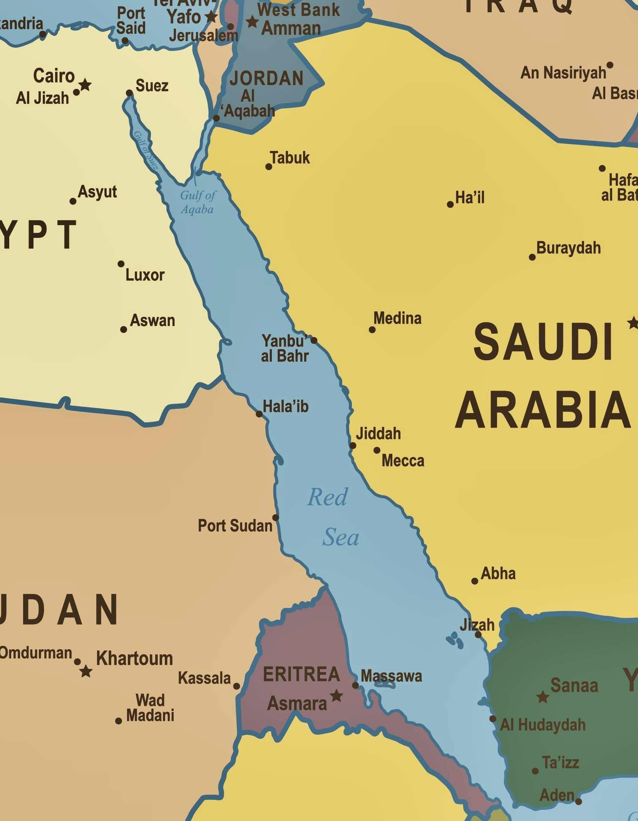
2 ОТВЕТ/RĂSPUNSUL
В Красном море /
În Marea Roșie
1 ОТВЕТ – 1 БАЛЛ
1 ОТВЕТ/RĂSPUNS – 1 БАЛЛ/PUNCT

Slide 6
3 ВОПРОС/ÎNTREBARE
Верите ли вы, что учёные насчитывают около
200 тысяч видов животных и растений,
которые обитают в океанах?
E adevărat sau fals că sunt cunoscute circa 200
mii de specii de animale și plante, care trăiesc
în oceane?
1 ОТВЕТ – 1 БАЛЛ
1 ОТВЕТ/RĂSPUNS – 1 БАЛЛ/PUNCT

Slide 7
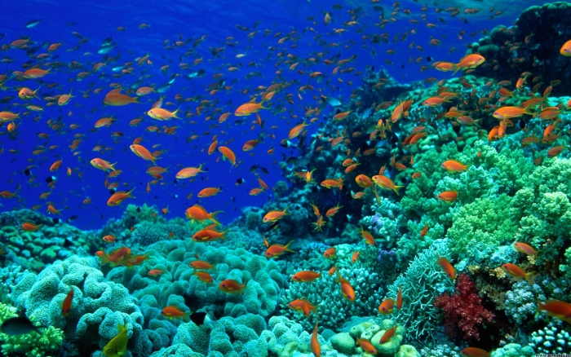
3 ОТВЕТ/RĂSPUNSUL
Верю /
Adevărat
1 ОТВЕТ – 1 БАЛЛ
1 ОТВЕТ/RĂSPUNS – 1 БАЛЛ/PUNCT

Slide 8
4 ВОПРОС/ÎNTREBARE
В конце ХХ века в Тихом океане появилось
образование, которое назвали континентом.
Его размер сопоставим с тремя территориями
Франции. А из чего он состоит?
La sfârșitul sec. XX, în Oceanul Pacific a apărut o
formațiune cu suprafața cât circa 3 teritorii ale
Franței. Din ce constă aceasta?
1 ОТВЕТ – 1 БАЛЛ
1 ОТВЕТ/RĂSPUNS – 1 БАЛЛ/PUNCT

Slide 9
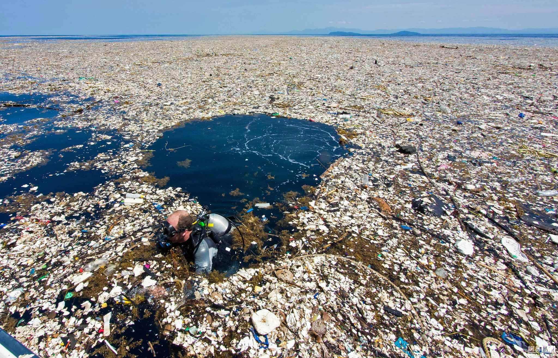
4 ОТВЕТ/RĂSPUNSUL
Мусора /
Gunoi
1 ОТВЕТ – 1 БАЛЛ
1 ОТВЕТ/RĂSPUNS – 1 БАЛЛ/PUNCT

Slide 10
5 ВОПРОС/ÎNTREBARE
Черепахи часто погибают от проглоченных
пластиковых пакетов. Дело в том, что пакеты
в воде очень похожи на то, чем питаются черепахи.
А чем они питаются?
Multe țestoase mor din cauza pungilor de plastic
înghițite. Aceasta are loc din cauza că pungile se
aseamănă cu ceea ce consumă țestoasele.
Cu ce anume?
1 ОТВЕТ – 1 БАЛЛ
1 ОТВЕТ/RĂSPUNS – 1 БАЛЛ/PUNCT

Slide 11
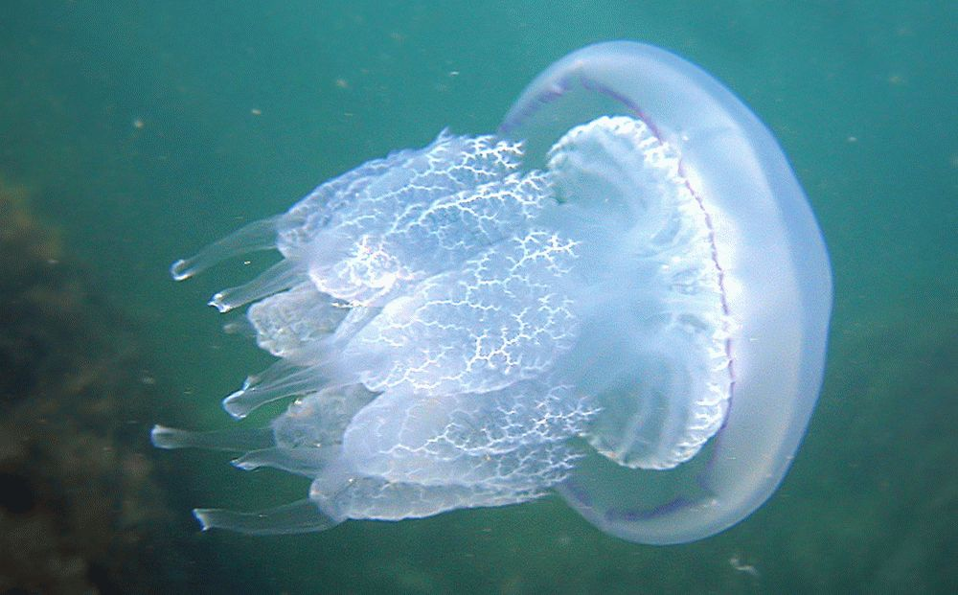
5 ОТВЕТ/RĂSPUNSUL
Медузами /
Meduze
1 ОТВЕТ – 1 БАЛЛ
1 ОТВЕТ/RĂSPUNS – 1 БАЛЛ/PUNCT

Slide 12
6 ВОПРОС/ÎNTREBARE
Шутят, что, если мы не прекратим загрязнять
природу, то сможем делать то, что умел только
Иисус. Что именно?
Conform unei glume, dacă nu încetăm să poluăm
natura, vom putea face ceea ce putea face Isus.
Ce anume?
1 ОТВЕТ – 1 БАЛЛ
1 ОТВЕТ/RĂSPUNS – 1 БАЛЛ/PUNCT

Slide 13
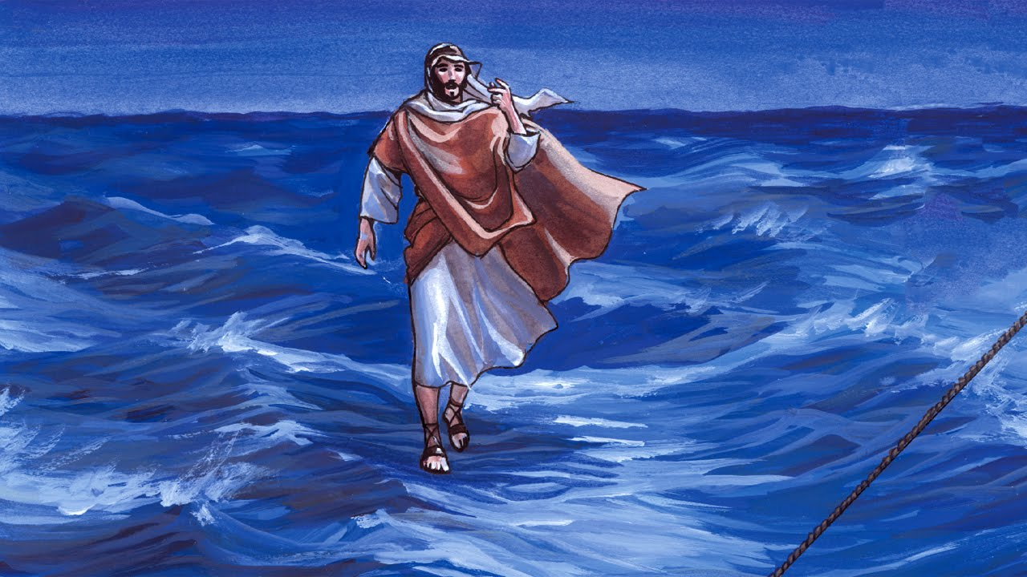
6 ОТВЕТ/RĂSPUNSUL
Ходить по воде /
Să mergem pe apă
1 ОТВЕТ – 1 БАЛЛ
1 ОТВЕТ/RĂSPUNS – 1 БАЛЛ/PUNCT

Slide 14
7 ВОПРОС/ÎNTREBARE
ПРОПУСК голос, а не уровень моря!
В 2014 году центром празднования Всемирного дня окружающей среды
стала столица островного государства Барбадос. Девизом организаторы
дали понять, что готовы активно информировать население о проблемах,
а не только переговариваться в кулуарах.
Какое слово мы заменили в девизе?
OMISIUNE vocea, nu nivelul mării!
În 2014 capitala insulelor Barbados a devenit centru de serbare a Zilei Mondiale
a Mediului. Organizatorii au dorit să accentueze faptul, că sunt pregătiți să
informeze activ populația despre probleme.
Ce cuvânt am înlocuit în sloganul acestei sărbători?
1 ОТВЕТ – 1 БАЛЛ
1 ОТВЕТ/RĂSPUNS – 1 БАЛЛ/PUNCT

Slide 15
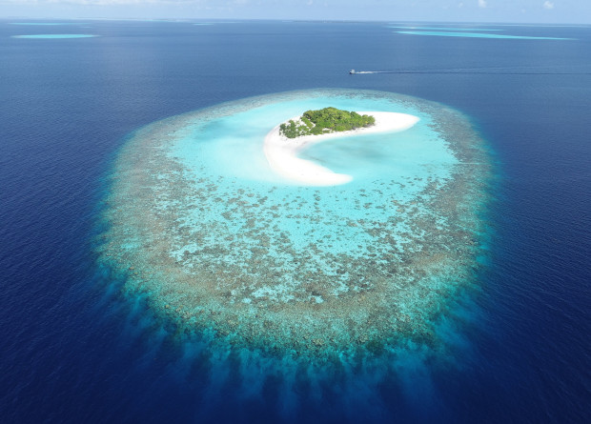
7 ОТВЕТ/RĂSPUNSUL
Повысь /
Ridică
1 ОТВЕТ – 1 БАЛЛ
1 ОТВЕТ/RĂSPUNS – 1 БАЛЛ/PUNCT

Slide 16

BRAVO !
1 ОТВЕТ – 1 БАЛЛ

